Slide 1

Tutoría Inicial
Curso 2
Tutor:
Nombre Nombre Apellido Apellido

Slide 2
Sesión 9
El estrés
Tutoría Inicial

Slide 3
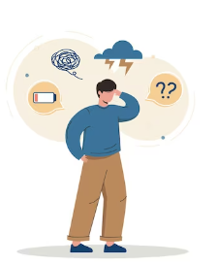
Orden del día:
Estrés
  Concepto.
  Las respuestas ante un estrés.
  Estrés durante nuestra vida académica.
  Recomendaciones generales para el control y manejo de la ansiedad frente a los exámenes.

Slide 4
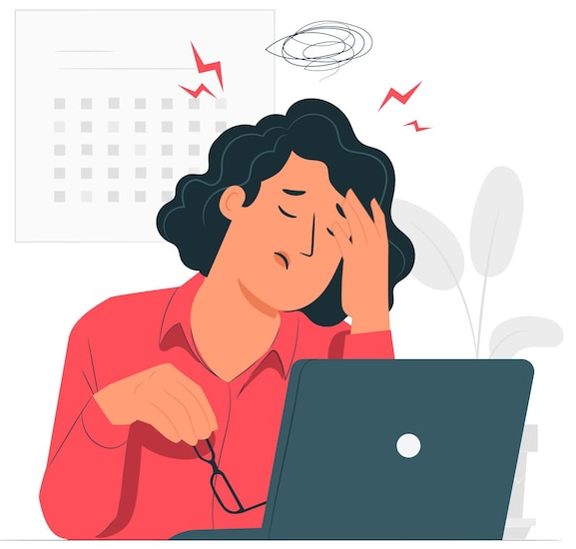
Estrés
Suele llamarse estrés al agente, estímulo, factor que lo provoca o estresor. Es definido como un conjunto de respuestas fisiológicas, conductuales y cognitivas que se presentan frente a situaciones de demanda y/o amenaza, en situaciones cotidianas en que la persona no se siente capaz de hacer un afronte.
Orlandini (2012)
Puede afectar en el rendimiento de las personas en sus diversas actividades, ya que impide que se desempeñe de alguna manera a sus posibilidades reales; incluso a condicionar el futuro académico, profesional, familiar y social de la persona, cuando no se toman las medidas correctivas y preventivas apropiadas.

Slide 5
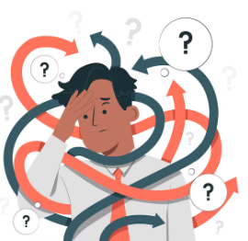


Las respuestas ante un estrés se pueden clasificar en:
Fisiológicas:
Cognoscitivos-emocionales:
Aceleración del latido cardíaco
Sequedad de boca
Pensamientos negativos sobre la situación.
Excitación o nerviosismo
Sudoración
Preocupación excesiva.
Molestias gástricas
Irritabilidad.
Dolor de cabeza
Irregularidades del sueño
Da clic en la imagen para ver el video
“Cómo afecta el estrés a su cuerpo”
Conductuales:
Evitación de actividades, por ejemplo: dejar de asistir a un examen por miedo a reprobar.
https://www.youtube.com/watch?v=6LiMuJkp2Ig

Slide 6

Estrés
El modo en que afrontamos las situaciones, nuestras actitudes, las competencias con las que contamos para superar las dificultades y el apoyo social que recibimos son factores que cumplen un papel muy importante en el mantenimiento del bienestar físico y psicológico cuando nos enfrentamos a situaciones especialmente estresantes.
Un conjunto de situaciones comúnmente percibidas como estresantes durante nuestra vida académica, en especial durante la escuela, son los exámenes.
Esto puede deberse, entre varios motivos, a que los exámenes poseen un tiempo limitado, existe alrededor de ellos una presión social o familiar sobre el rendimiento, requieren de una preparación y esfuerzo especiales, y se dan en un contexto en que es muy común ver a otras personas experimentando estrés y ansiedad.

Slide 7

Algunas recomendaciones generales para el control y manejo de la ansiedad frente a los exámenes:
1. Prepararse bien para el examen. Si uno ha estudiado correctamente, se podrá enfrentar al examen con mayor seguridad y permanecer relajado.
2. Permanecer relajado. Tanto cuando se estudia como a la hora de realizar el examen. Se pueden probar ejercicios de relajación muscular, respiración profunda e imaginación.
3. Modificar nuestros pensamientos negativos respecto de la prueba y los resultados. Generar autoinstrucciones positivas.
4. Evitar situaciones de estrés. Controlar en la medida de lo posible la influencia de factores estresantes internos y externos a la situación de examen, como compañeros ansiosos, preocupaciones personales, etc.
5. Buscar ayuda profesional, si el caso es más serio.

Slide 8
Información de interés:
Buendía, J. (1991). Apoyo social y salud. En J. Buendía Ed. Psicología Clínica y Salud: Desarrollos actuales. Secretariado de Publicaciones. Universidad de Murcia.
Orlandini, A. (2012).El estrés Qué es y cómo evitarlo. Fondo de Cultura Económica
Torres,X. y Baillés, E. (2019). El estrés cómo detectarlo y controlarlo para mejorar la salud. Amat
https://www.youtube.com/watch?v=6LiMuJkp2Ig

Slide 9

Lauren Weisberger.
“No hay estrés que no puedas calmar, no hay problema que no puedas resolver.”
“La risa ayuda a equilibrar una situación estresante.”
Kala Stevenson
¡Gracias!

